Slide 1
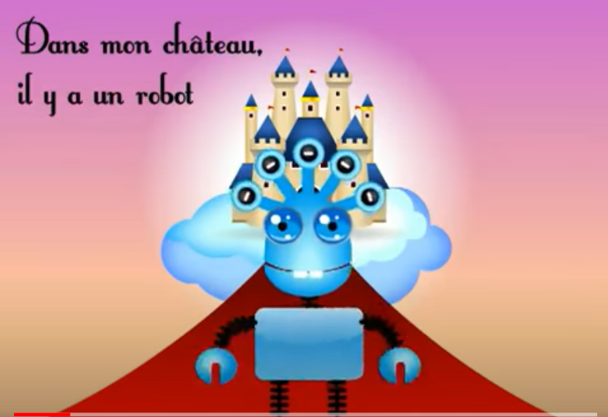

Dans mon chateau il y a un robot.
← Click here for Mrs Scammell’s pronunciation guide!

Slide 2
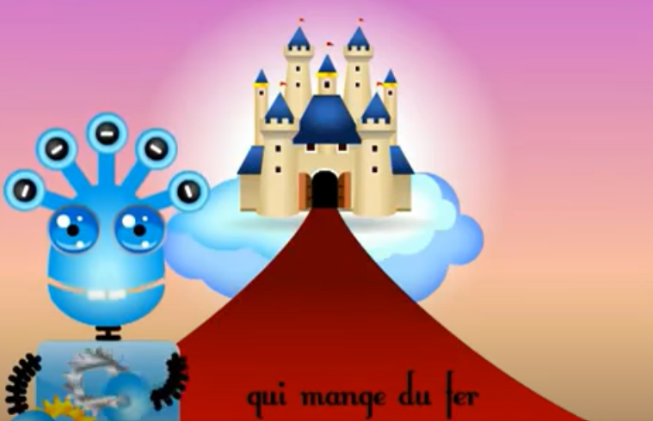
Qui mange du fer
← Click here for Mrs Scammell’s pronunciation guide!

Slide 3
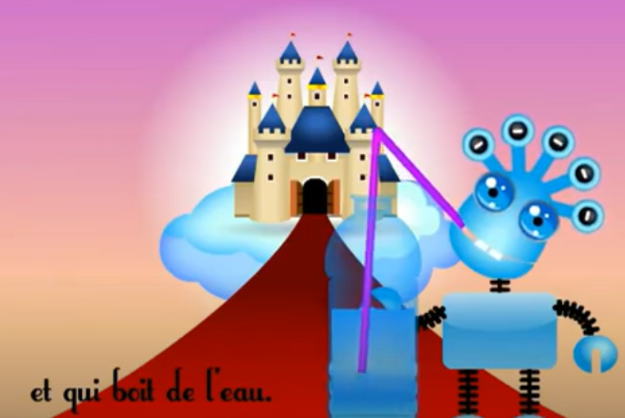
Et qui boit de l’eau
← Click here for Mrs Scammell’s pronunciation guide!

Slide 4
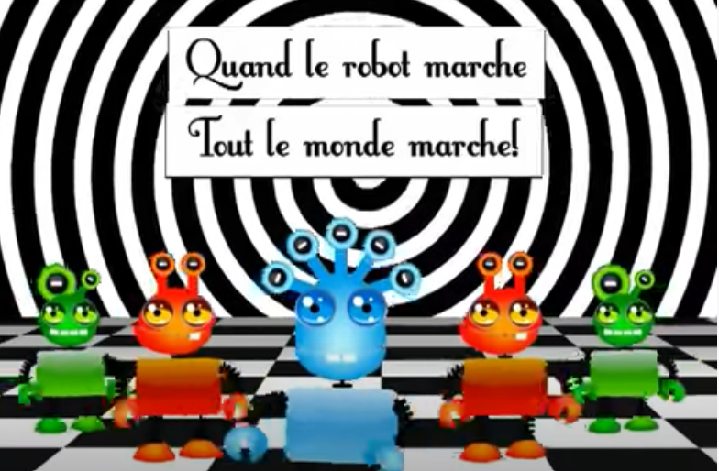
Quand le robot marche
Tout le monde marche
← Click here for Mrs Scammell’s pronunciation guide!

Slide 5
Quand le robot court
Tout le monde court
← Click here for Mrs Scammell’s pronunciation guide!

Slide 6
Quand le robot saute
Tout le monde saute
← Click here for Mrs Scammell’s pronunciation guide!

Slide 7
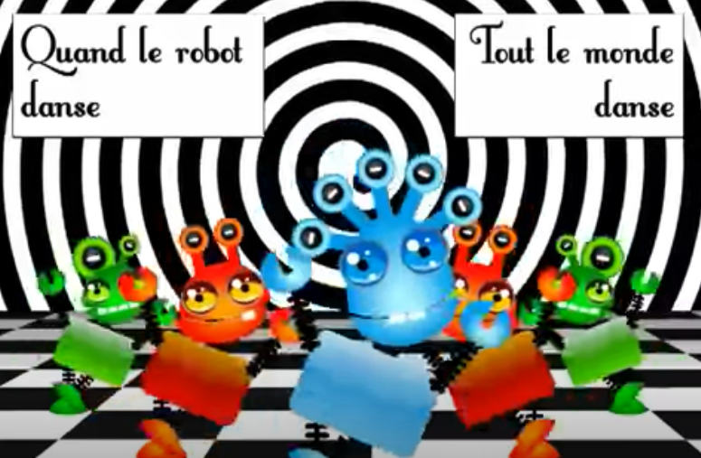
Quand le robot danse
Tout le monde danse
← Click here for Mrs Scammell’s pronunciation guide!

Slide 8
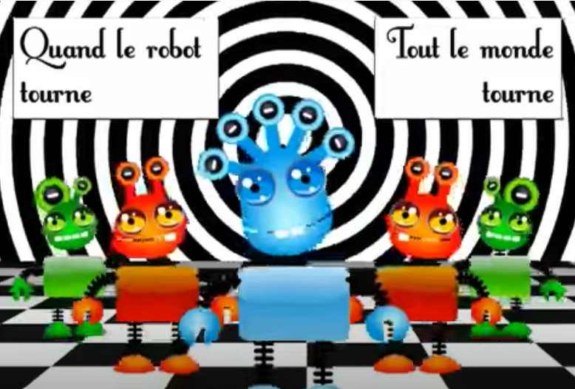
Quand le robot tourne
Tout le monde tourne
← Click here for Mrs Scammell’s pronunciation guide!

Slide 9
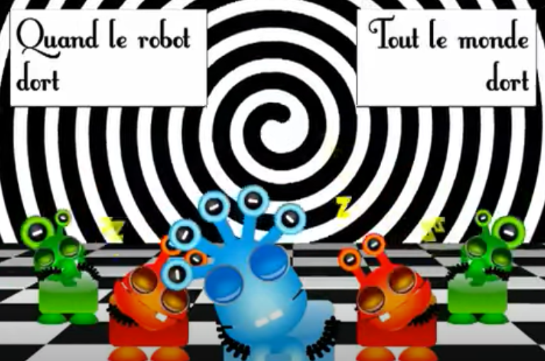
Quand le robot dort
Tout le monde dort
← Click here for Mrs Scammell’s pronunciation guide!

